Slide 1
CIRCUITE INTEGRATE ANALOGICE
Departamentul de Electronică şi Calculatoare
str. Politehnicii 1, 500024 Braşov
0268 478705
Cursul nr. 4 – online
Circuite cu reacție negativă rezistivă

Slide 2
Probleme tratate
Convertorul curent-tensiune
Convertorul tensiune-curent
Cu sarcină flotantă
Cu sarcina la masă (sursa de curent Howland)
Amplificatoare de curent
Cu sarcină flotantă
Cu sarcina la masă
Amplificatorul de diferență

Slide 3
Circuite cu reacție negativă rezistivă
Deși, intrinsec, AO este un amplificator de tensiune, el poate acționa, la fel de bine, ca un amplificator tranzistență sau convertor I-V, ca un amplificator transconductanță sau convertor V-I și ca un amplificator de curent.
Această versatilitate excepțională provine din capacitatea recției negative de a modifica rezistențele în buclă închisă, precum și de a stabiliza câștigul.

Slide 4
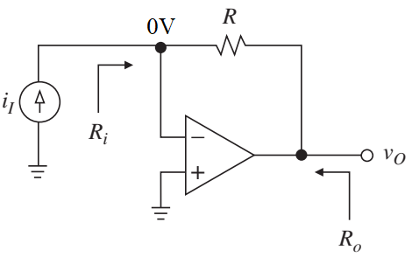
Convertorul curent-tensiune
Un convertor curent-tensiune (convertor I-V), numit și amplificator transrezistență, acceptă un curent de intrare i_{I} și produce o tensiune de ieșire de tipul v_{O}=Ai_{I}, unde A este câștigul circuitului exprimat în V/A.
$$i_{I}=\frac{0−v_{O}}{R}⇒v_{O}=−i_{I}R$$
Observații:
Câștigul este -R și este negativ din cauza sensului ales pentru i_{I};
Inversarea acestui sens ne dă v_{O}=Ri_{I}.

Slide 5
Convertorul curent-tensiune
Mărimea câștigului este denumită și sensibilitatea convertorului, deoarece arată cu cât se modifică tensiunea de ieșire pentru o modificare dată a curentului de intrare.
De exemplu, pentru o sensibilitate de 1V/mA avem nevoie de R=1kΩ, pentru o sensibilitate de 1V/μA avem nevoie de R=1MΩ.
Dacă doriți, câștigul poate fi făcut variabil prin înlocuirea lui R cu un potențiometru.
Rețineți că elementul din bucla de reacție nu trebuie neapărat limitat la o rezistență.
În cazul mai general în care este o impedanță Z(s), unde s este frecvența complexă, ecuația circuitului ia forma V_{o}(s)=−Z(s)I_{i}(s), iar circuitul se numește amplificator transimpedanță.

Slide 6
Convertorul curent-tensiune
Observăm că AO elimină încărcarea atât la intrare cât și la ieșire.
De fapt, în cazul în care sursa de intrare prezintă o rezistență internă finită R_{S}, AO elimină orice pierdere de curent prin aceasta forțând 0V la bornele acestei rezistențe.
De asemenea, AO oferă v_{O} pe o sarcină R_{L} având rezistența de ieșire a AO egală cu zero.

Slide 7
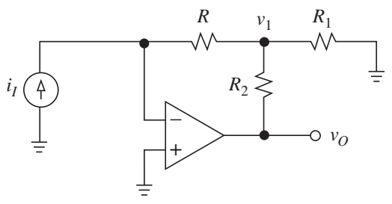
Convertorul curent-tensiune
Convertorul cu sensibilitate ridicată
T I K în nodul v₁:
$$\frac{0−v_{1}}{R}+\frac{0−v_{1}}{R_{1}}+\frac{v_{O}−v_{1}}{R_{2}}=0$$
$$\frac{0−v_{1}}{R}=i_{I}⇒v_{1}=−i_{I}R$$
Eliminând v₁, rezultă
$$k=1+\frac{R_{2}}{R_{1}}+\frac{R_{2}}{R}$$
$$v_{O}=−kRi_{I}$$
și astfel se obțin valori ridicate ale sensibilității cu R de valori rezonabile

Slide 8
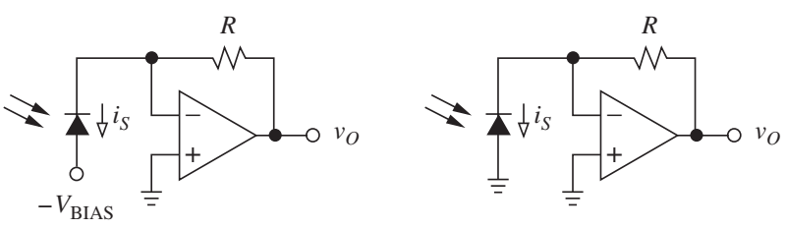
Convertorul curent-tensiune Aplicații
fotodetectoare de tip curent echipate cu fotodiode sau fotomultiplicatoare
convertoare numeric-analogice cu ieșire de tip curent
1.

Slide 9
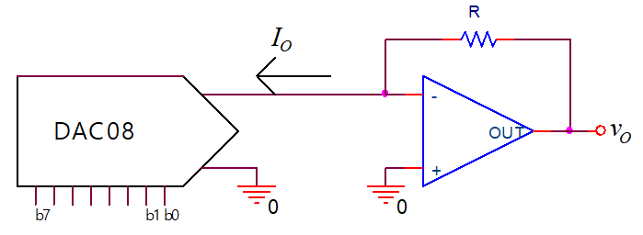
Convertorul curent-tensiune Aplicații
Exemplu: convertirea în tensiune a curentului de ieşire, I_{O}, a unui convertor digital-analogic de tipul DAC08:
2.
$$N=\sum_{k=0}^{7}{2^{b_{k}}}$$
$$I_{O}=\frac{N}{256}×I_{REF}$$
$$v_{O}=I_{O}R$$

Slide 10
Convertorul tensiune-curent
Un convertor tensiune - curent (convertor V-I), numit și amplificator transconductanță, acceptă o tensiune de intrare v_{I} și produce un curent de ieșire de forma i_{O}=Av_{I}, unde A este câștigul sau sensibilitatea circuitului, exprimată în A/V.
La un convertor practic, expresia curentului de ieșire ia o formă mai apropiată de realitate: unde v_{L} este tensiunea dezvoltată pe sarcina de la ieșire ca răspuns la curentul i_{O}, iar R_{o} este rezistența de ieșire a convertorului, așa cum se vede dinspre sarcină. Pentru o conversie V-I adevărată, i_{O} trebuie să fie independent de v_{L}, adică trebuie să avem R_{o} → ∞.
$$i_{O}=Av_{I}−\frac{1}{R_{o}}v_{L}$$

Slide 11
Convertorul tensiune-curent
Deoarece are la ieșire un curent, circuitul are nevoie de o sarcină pentru a funcționa; lăsând portul de ieșire deschis ar rezulta o funcționare defectuoasă a circuitului, deoarece i_{O} nu ar avea nicio cale prin care să se închidă.
Conformitatea tensiunii este intervalul de valori admisibile ale lui v_{L} pentru care circuitul funcționează în mod corespunzător, înainte de apariția oricăror efecte de saturație din partea amplificatorului.

Slide 12
Convertorul tensiune-curent
Clasificare
Convertoare V-I cu sarcină flotantă
Convertoare V-I cu sarcina la masă
Dacă niciun terminal al sarcinii nu este legat la masă, se spune că sarcina este de tip flotant.

Slide 13
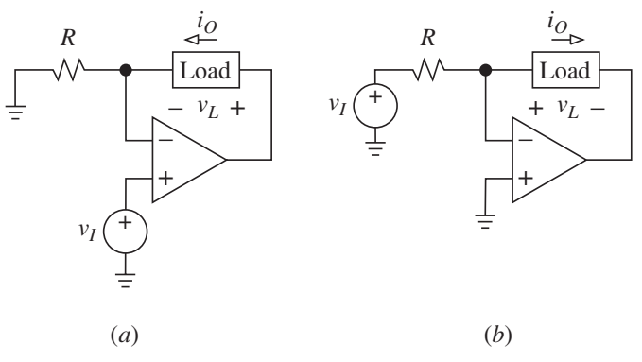
Convertorul tensiune-curent
1. Convertoare cu sarcină flotantă
(a) Convertor de tip neinversor deoarece v_{I} se aplică la intrarea neinversoare
(b) Convertor de tip inversor deoarece v_{I} se aplică spre intrarea inversoare

Slide 14
Convertorul tensiune-curent
(a) Convertor cu sarcina flotantă, de tip neinversor
AO dezvoltă acea valoare de curent i_{O} necesară pentru ca tensiunea de la intrarea inversoare să urmărească pe v_{I} sau pentru a face Ri_{O}=v_{I}. Rezolvând pentru i_{O}, obținem
$$i_{O}=\frac{1}{R}v_{I}$$
Această expresie este adevărată indiferent de tipul sarcinii
Conformitatea tensiunii:
$$\left(V_{OL}−v_{I}\right)<v_{L}<\left(V_{OH}−v_{I}\right)$$
Curentul i_{O} este susținut de AO.

Slide 15
Convertorul tensiune-curent
(a) Convertor cu sarcină flotantă, de tip inversor
Din cauza scurtcircuitului virtual dintre intrările AO și datorită faptului că intrarea inversoare este conectată la masă
$$i_{O}=\frac{v_{I}−0}{R}=\frac{v_{I}}{R}$$
Conformitatea tensiunii:
$$V_{OL}<v_{L}<V_{OH}$$
Dezavantaj: curentul i_{O} trebuie să fie susținut de sursa de semnal v_{I}.

Slide 16
Convertorul tensiune-curent
Exemplu: Ambele circuite din figură au v_{I}=5V, R=10kΩ, ±V_{sat}=±13 V și o sarcină rezistivă R_{L}. Pentru ambele circuite determinați:
(a) i_{O};
(b) conformitatea tensiunii;
(c) valoarea maximă admisibilă a lui R_{L}.
a)
b)

Slide 17
Convertorul tensiune-curent
Rezolvare:
(a) i_{O}=5V/10kΩ=0,5 mA și curge de la dreapta la stânga în circuitul din fig. a și de la stânga la dreapta în cel din fig. b.
a)
b)

Slide 18
Convertorul tensiune-curent
a)
b)
Rezolvare (continuare):
(b) Pentru circuitul din fig. a, −8V<v_{L}<8V; pentru circuitul din fig. b, −13V<v_{L}<13V.
Explicații pentru circuitul din fig. a:
pentru v_{IH}=+5V rezultă, la saturație, v_{O}=+V_{sat}=V_{OH}=+13V și v_{LH}=V_{OH}-v_{IH}=13V-5V=8V;
pentru v_{IL}=-5V rezultă, la saturație, v_{O}=-V_{sat}=V_{OL}=-13V și v_{LL}=V_{OL}-v_{IL}=-13V-(-5V)= =-8V.
$$v_{O}=v_{L}+v_{I}⇒v_{L}=v_{O}−v_{I}$$

Slide 19
Convertorul tensiune-curent
Rezolvare (continuare):
(c) Cu o sarcină pur rezistivă, tensiunea v_{L} va fi întotdeauna pozitivă. Pentru circuitul din fig. a, R_{L}<8V/0.5mA=16kΩ; pentru circuitul din fig. b, R_{L}<13V/0.5mA=26kΩ.
a)
b)

Slide 20
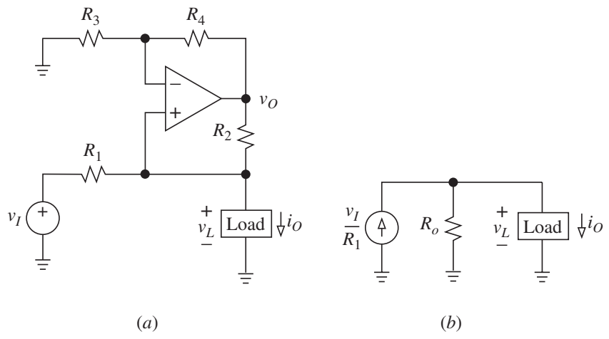
Convertorul tensiune-curent
Convertoare cu sarcina la masă
Când unul dintre terminalele sarcinii este este legat la masă, ea nu mai poate fi plasată în bucla de reacție a AO.
Un astfel de exemplu este sursa de curent Howland
Sursa de curent Howland (a) și echivalentul Norton (b)

Slide 21
Convertorul tensiune-curent Sursa de curent Howland
Sursa v_{I} în serie cu R₁ (reprezentare Thevenin) se poate echivala cu reprezentarea Norton formată dintr-o sursă de curent v_{I}/R₁ în paralel cu R₁.
AO împreună cu R₂, R₃ și R₄ alcătuiesc un convertor de rezistență negativă –(R₃/R₄)R₂ și astfel, circuitul pentru determinare rezistenței de ieșire a sursei, R_{o}, are forma:

Slide 22
Convertorul tensiune-curent Sursa de curent Howland
$R_{o}=R_{1}∥$ $\left({−R_{2}R_{3}}/{R_{4}}\right)$
$$\frac{1}{R_{o}}=\frac{1}{R_{1}}+\frac{1}{−{R_{2}R_{3}}/{R_{4}}}$$
$$R_{o}=\frac{R_{2}}{{R_{2}}/{R_{1}}−{R_{4}}/{R_{3}}}$$
și R_{o} → ∞, dacă
$${R_{2}}/{R_{1}}={R_{4}}/{R_{3}}$$
$$i_{O}=\frac{1}{R_{1}}v_{I}$$
deci dacă se îndeplinește condiția de punte echilibrată. Astfel
Pentru v_{I}>0 circuitul va debita un curent prin sarcină spre masă, iar pentru v_{I}<0 va absorbi curentul de la masă prin sarcină.

Slide 23
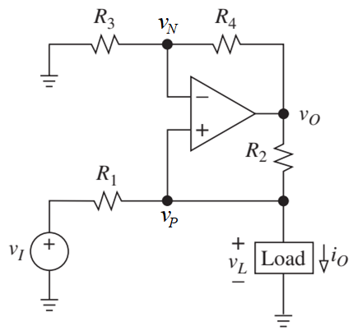
Convertorul tensiune-curent Sursa de curent Howland
Conformitatea tensiunii (acea tensiune pe sarcină pentru care AO lucrează liniar, adică nu se saturează)
Presupunând o saturație la ieșire simetrică
$$v_{N}=v_{P}=v_{L}$$
$$\text{v}\text{L}\text{=}\text{v}\text{O} \text{R}\text{3}\text{/(}\text{R}\text{3}\text{+}\text{R}\text{4}\text{)=}\text{v}\text{O} \text{R}\text{1}\text{/(}\text{R}\text{1}\text{+}\text{R}\text{2}\text{)}$$
$$\left|v_{L}\right|≤\frac{R_{1}}{R_{1}+R_{2}}V_{sat}$$

Slide 24
Convertorul tensiune-curent Sursa de curent Howland
În scopul extinderii conformității tensiunii, este de dorit să menținem R₂ suficient de mic față de R₁ (de exemplu, R₂=0,1R₁).
Efectul nepotrivirii valorilor de rezistențe constă în degradarea lui R_{o}, care ar trebui să fie infinit pentru o comportare de sursă adevărată de curent.
$$\left|v_{L}\right|≤\frac{R_{1}}{R_{1}+R_{2}}V_{sat}$$

Slide 25
Amplificatoare de curent
Chiar dacă AO sunt amplificatoare de tensiune, ele pot fi configurate și pentru amplificarea curentului.
Caracteristica de transfer a unui amplificator de curent practic este de forma:
unde A este câștigul în A/A, v_{L} este tensiunea de ieșire de pe sarcină, iar R_{o} este rezistența de ieșire așa cum se vede de la sarcină.
Pentru a face i_{O} independent de v_{L}, la un amplificator de curent trebuie îndeplinită condiția R_{o} → ∞, caz în care

Slide 26
Amplificatoare de curent
Amplificator cu sarcină flotantă
Aplicând T I K (teorema I a lui Kirchhoff), i_{O} este suma curenților care provin de la R₁ și R₂
$i_{O}=i_{I}+{\left(R_{2}i_{I}\right)}/{R_{1}}=\left(1+{R_{2}}/{R_{1}}\right)$ $i_{I}=Ai_{I}$
0V
$$A=\left(1+\frac{R_{2}}{R_{1}}\right)$$

Slide 27
Amplificatoare de curent
Amplificator de curent cu sarcina la masă
Din cauza scurtcircuitului virtual dintre intrările AO, tensiunea pe sursa de intrare este v_{L}, deci curentul care intră în R₂ de la stânga este i_{S}−v_{L}/R_{s}.
$$T II K: v_{L}=v_{R2}+v_{OA}$$
$$v_{R2}=\left(i_{S}−{v_{L}}/{R_{S}}\right)R_{2}$$
$$v_{OA}=v_{L}−\left(i_{S}−{v_{L}}/{R_{S}}\right)R_{2}$$
$$i_{O}=\frac{v_{OA}−v_{L}}{R_{1}}=−\frac{R_{2}}{R_{1}}i_{S}+\frac{R_{2}}{R_{1}R_{S}}v_{L}$$
v_{L}

Slide 28
Amplificatorul de diferență
Amplificatorul de diferență a fost introdus în cursul nr. 2, dar pentru că el constituie baza altor circuite importante, cum ar fi amplificatoarele de instrumentație și amplificatoarele pentru traductoare în punte, va fi analizat mai detaliat.
Recapitulare atât timp cât R₄/R₃=R₂/R₁, v_{O} se scrie:
$$v_{O}=\frac{R_{2}}{R_{1}}\left(v_{2}−v_{1}\right)$$

Slide 29
Amplificatorul de diferență
Caracteristicile unice ale amplificatorului de diferență sunt mai bine apreciate dacă introducem componentele de modul diferențial și de mod comun ale semnalelor de intrare, definite astfel:
$$v_{DM}=v_{2}−v_{1}$$
$$v_{CM}=\frac{v_{1}+v_{2}}{2}$$
$$v_{1}=v_{CM}−\frac{v_{DM}}{2}$$
$$v_{2}=v_{CM}+\frac{v_{DM}}{2}$$

Slide 30
Amplificatorul de diferență
Pe baza figurii, se poate defini pe scurt un amplificator de diferență adevărat ca un circuit care răspunde doar la componenta de mod diferențial v_{DM}, ignorând complet componenta de mod comun v_{CM}.
În particular, dacă legăm intrările împreună pentru a face v_{DM}=0 și aplicăm o tensiune de mod comun v_{CM} ≠ 0, un amplificator de diferență adevărat va produce v_{O}=0, indiferent de mărimea și polaritatea lui v_{CM}.

Slide 31
Amplificatorul de diferență
Descompunerea tensiunilor v₁ și v₂ în componentele v_{DM} și v_{CM} reflectă o situație întâlnită destul de frecvent în practică, cea a unui semnal diferențial de nivel scăzut, peste care se suprapune un semnal de mod comun de valoare mare, așa cum este cazul preluării semnalelor de la traductoare.
Semnalul util este cel diferențial; extragerea acestuia dintr-un mediu cu semnal de mod comun ridicat și apoi amplificarea acestuia poate fi o sarcină provocatoare.
Amplificatoarele de tip diferență fac față natural acestei provocări.

Slide 32
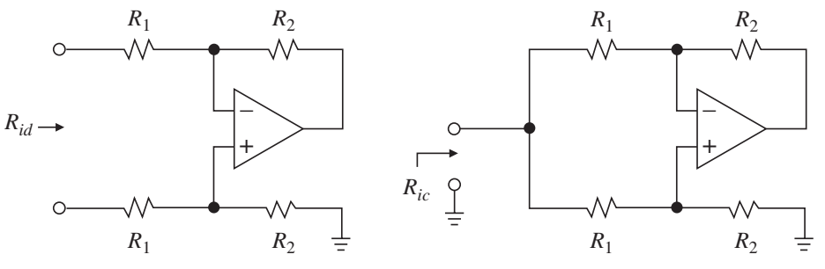
Amplificatorul de diferență
Rezistențele de intrare de mod diferențial și de mod comun
$$R_{ic}=\left(R_{1}+R_{2}\right)∥\left(R_{1}+R_{2}\right)=\frac{R_{1}+R_{2}}{2}$$
$$R_{id}=2R_{1}$$
(din cauza scurtcircuitului virtual dintre intrările AO)
(din cauză că v_{O}=0 datorită lui v_{DM}=0 și ieșirea devine astfel masă virtuală)

Slide 33
Amplificatorul de diferență
Efectul nepotrivirii rezistențelor
Un amplificator de diferență va fi insensibil la v_{CM} doar atât timp cât AO este ideal și rezistențele satisfac condiția de punte echilibrată, adică R₃/R₄=R₁/R₂.
În general, se poate spune că, dacă puntea este dezechilibrată, circuitul va răspunde nu numai la v_{DM}, ci și la v_{CM}.

Slide 34
Amplificatorul de diferență
Exemplu
În circuitul din figură R₁=R₃=10kΩ și R₂=R₄=100kΩ.
Presupunând rezistențe perfect potrivite, determinați v_{O} pentru fiecare dintre următoarele perechi de tensiune de intrare: (v₁, v₂)=(−0.1V, +0.1V), (4.9V, 5.1V), (9.9V, 10.1V).
Repetați subpunctul (a) cu rezistențele nepotrivite (care nu respectă relația de punte echilibrată) după cum urmează: R₁=10kΩ, R₂=98kΩ, R₃=9,9kΩ și R₄=103kΩ. Comentați rezultatul.

Slide 35
Amplificatorul de diferență
Rezolvare
(a) v_{O}=(100/10)×(v₂-v₁)=10×(v₂-v₁).
Deoarece v₂-v₁=0,2V în fiecare din cele trei cazuri, obținem v_{O}=10×0,2=2V indiferent de componenta de mod comun, care este, în ordine, v_{CM}=0V, 5V și 10V pentru cele trei perechi de tensiuni de intrare.

Slide 36
Amplificatorul de diferență
Rezolvare (continuare)
(b) Aplicând principiul superpoziției, v_{O}=A₂v₂-A₁v₁, unde
A₂=(1+R₂/R₁)/(1+R₃/R₄)=(1+98/10)/(1+9.9/103)=9.853V/V, și
A₁=R₂/R₁=98/10=9,8V/V.
Astfel,
pentru (v₁, v₂)=(−0,1V, +0,1V) obținem v_{O}=9,853(0,1)-9,8(−0,1)=1,965V
pentru (v₁, v₂) =(4,9V, 5,1V) obținem v_{O}=2,230V, iar
pentru (v₁, v₂) = (9,9V, 10,1V) obținem v_{O}=2,495V.

Slide 37
Amplificatorul de diferență
Rezolvare (continuare)
Comentariu:
Ca urmare a nepotrivirii rezistențelor, nu numai că avem v_{O}≠2V, dar și v_{O} se schimbă o dată cu componenta de mod comun.
În mod clar, circuitul nu mai este un adevărat amplificator de diferență.

Slide 38
Amplificatorul de diferență
CMRR (Common-Mode Rejection Ratio)
Raportul A_{dm}/A_{cm} reprezintă un factor de merit al circuitului și este denumit factor de rejecție a modului comun (CMRR).
Valoarea sa este exprimată în decibeli (dB) sub forma:
$${CMRR}_{dB}=20\log_{10}\left|\frac{A_{dm}}{A_{cm}}\right|$$

Slide 39
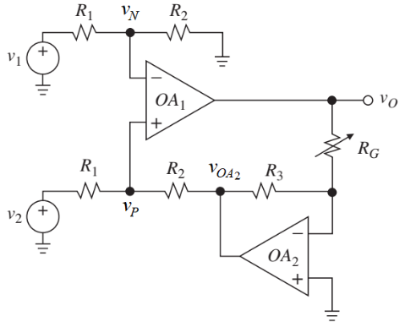
Amplificatorul de diferență
Câștig variabil
Circuitul din figură asigură un câștig proporțional liniar cu R_{G}
Exercițiu:
Demonstrați că funcția de transfer a circuitului este
Indicație: v_{N}=v_{P}, iar v_{P} se determină prin superpoziție

Slide 40
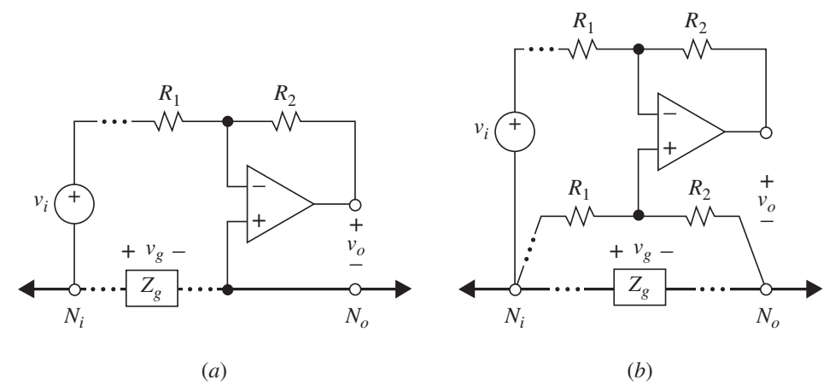
Amplificatorul de diferență
Eliminarea interferenței de buclă de masă
Semnalul v_{i} trebuie amplificat de un amplificator inversor obișnuit. Din păcate, amplificatorul vede la intrarea sa un semnal format din v_{i} în serie cu v_{g}, deci

Slide 41
Amplificatorul de diferență
Eliminarea interferenței de buclă de masă
Prezența termenului v_{g}, denumită în general interferență de buclă de masă, poate degrada calitatea semnalului de ieșire în mod apreciabil, mai ales dacă v_{i} este un semnal de nivel scăzut, comparabil cu v_{g}, așa cum se întâmplă adesea cu semnalele de la traductoare în mediile industriale.

Slide 42
Amplificatorul de diferență
Eliminarea interferenței de buclă de masă
Putem scăpa de termenul v_{g}, considerând v_{i} ca un semnal diferențial și v_{g} ca un semnal de mod comun. Pentru a face acest lucru, amplificatorul original se înlocuiește cu un amplificator de diferență așa cum se arată în figura (b).
prin superpoziție
$$v_{O}=−\frac{R_{2}}{R_{1}}\left(v_{i}+v_{g}\right)+\frac{R_{2}}{R_{1}+R_{2}}v_{g}\left(1+\frac{R_{2}}{R_{1}}\right)=−\frac{R_{2}}{R_{1}}v_{i}$$

